Slide 1
QUẢN LÝ DỰ ÁN PHẦN MỀM
Phương pháp PDM
(Precedence Diagramming Method)
GVHD: ThS. Nguyễn Trần Thi Văn
Nhóm 11
Đặng Minh Nhật - 22110389
Đỗ Phú Luân - 22110372
Vi Quốc Thuận - 22110006
Huỳnh Minh Mẫn - 22110377
Nguyễn Tiến Dũng - 22110302

Slide 2
1. ĐỊNH NGHĨA VỀ PHƯƠNG PHÁP
PRECEDENCE DIAGRAMMING METHOD (PDM)
- Phương pháp Precedence diagramming method (PDM) là một công cụ lập kế hoạch tiến độ dự án. Đây là một phương pháp xây dựng bản tiến độ dự án dựa theo phương pháp đường găng (CPM), mà các thành phần chính là các hộp thông tin công việc, được gọi là các nút công việc (activity node), để đại diện cho các công việc (hay hoạt động) và kết nối chúng với nhau bằng những mũi tên, thể hiện sự phụ thuộc giữa các công việc liền trước hay kế tiếp nhau giúp xác định thứ tự thực hiện công việc của dự án.

Slide 3


CÔNG DỤNG CỦA PDM
Xác định thứ tự của các hoạt động và trình tự của hoạt động trong lịch trình nhờ vậy chúng ta có thể phát triển chính xác hơn lịch trình của dự án.
Cho thấy những hoạt động nào phụ thuộc hoặc phải theo sau dự án khác, điều này giúp ngăn ngừa tắc nghẽn sau này trong dự án và nếu có thay đổi trong lịch trình, sơ đồ PDM sẽ giúp hiển thị những thay đổi đó.
Việc sắp xếp trình tự các hoạt động cũng có thể giúp xác định những khoảng trống hoặc những hoạt động còn thiếu
Giúp hiển thị các quy trình và hoạt động quan trọng trong lịch trình.

Slide 4


2. Hệ thống ký hiệu được sử dụng
Thời gian bắt đầu sớm (Early Start – ES) Thời gian kết thúc sớm (Early Finish – EF)
Hộp hoạt động (Node)
Khoảng trễ (Float)
Mũi tên (Arrow)
Các thành phần cấu tạo
Ký hiệu mối quan hệ (Dependency Notation)
Thời gian thực hiện (Duration)
Đường đi quan trọng (Critical Path)
Loại mối quan hệ (Dependency Type)
Thời gian bắt đầu muộn (Late Start – LS) Thời gian kết thúc muộn (Late Finish – LF)

Slide 5
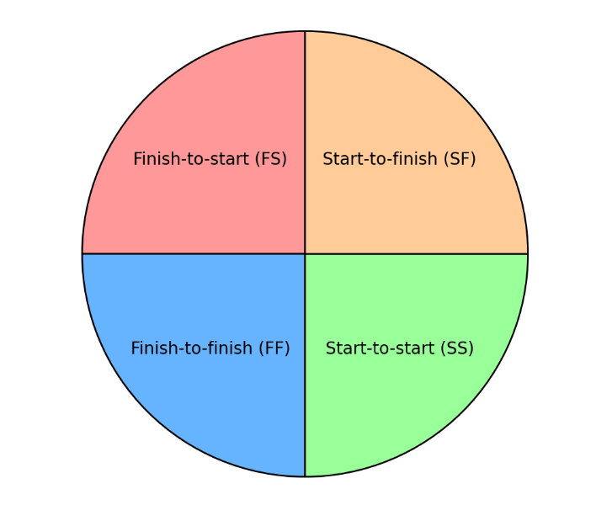

2. Hệ thống ký hiệu được sử dụng
Có 4 loại phụ thuộc trong quan hệ logic

Slide 6
3. Các nguyên tắc vẽ
Bước 1: Tách thành Cấu trúc phân chia công việc (WBS) và Cấp độ hoạt động
Bước 2: Đề xuất bảng liệt kê
Bước 3: Thêm Mối quan hệ và Phụ thuộc
Bước 4: Tạo Sơ đồ PDM

Slide 7
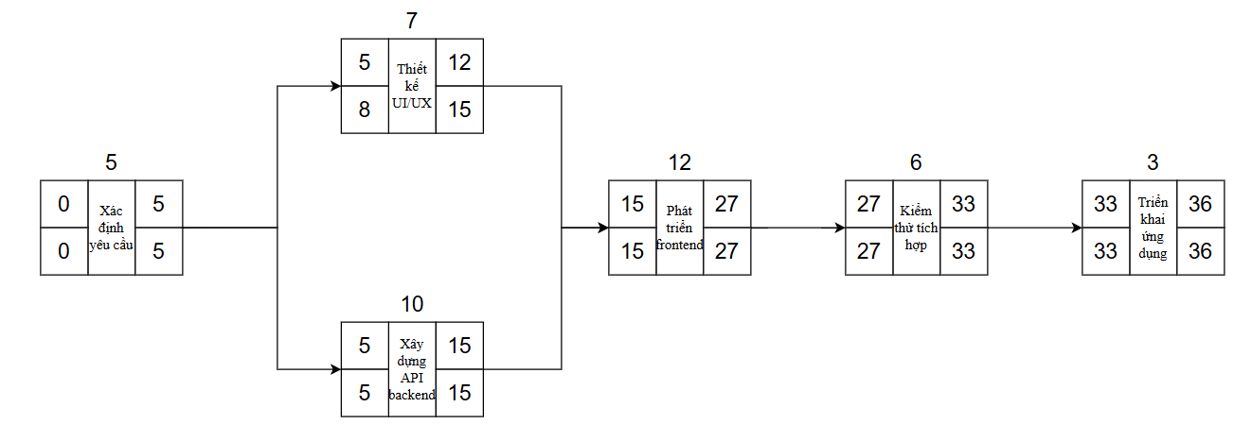
4. Một vài ví dụ cụ thể
Ví dụ: Phát triển một ứng dụng di động
Mô tả dự án: Một nhóm phát triển phần mềm đang xây dựng một ứng dụng di động với các tính năng cơ bản như đăng nhập, hiển thị danh sách sản phẩm và đặt hàng.
Sơ đồ PDM:

Slide 8
Sớm nhất
Cách tính thời gian hoàn thành dự án
Trễ nhất

Slide 9
Cách tính thời gian hoàn thành dự án sớm nhất
Bước 1: Bắt đầu từ hoạt động đầu tiên, gán thời gian bắt đầu sớm nhất (ES) là 0 hoặc ngày bắt đầu dự án.
Bước 2: Tính thời gian kết thúc sớm nhất (EF) cho mỗi hoạt động:
EF = ES + Thời gian thực hiện

Slide 10
Cách tính thời gian hoàn thành dự án sớm nhất
Bước 3: Đối với các hoạt động kế tiếp:
Nếu một hoạt động có nhiều tiền nhiệm, ES là giá trị EF lớn nhất trong các tiền nhiệm.
Nếu một hoạt động chỉ có một tiền nhiệm, thời gian bắt đầu sớm nhất (ES) bằng thời gian kết thúc sớm nhất (EF) của hoạt động trước đó.

Slide 11
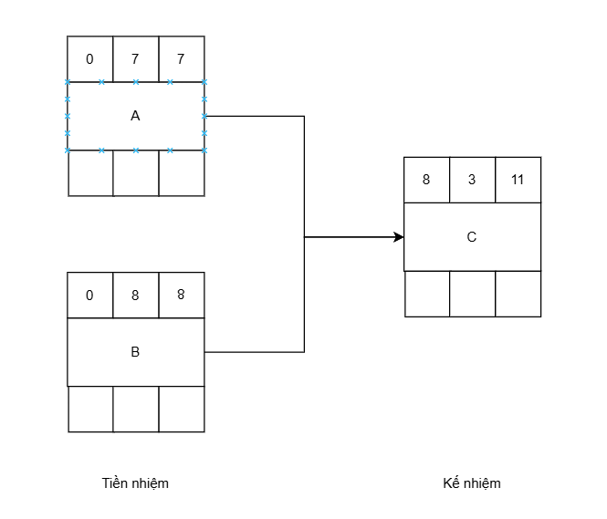
Cách tính thời gian hoàn thành dự án sớm nhất

Slide 12
Cách tính thời gian hoàn thành dự án muộn nhất
Bước 1: Bắt đầu từ hoạt động cuối cùng của dự án và tính toán ngược về hoạt động khởi đầu, gán thời gian kết thúc muộn nhất (LF) bằng thời gian kết thúc sớm nhất (EF) của nó (hoặc ngày kết thúc dự án nếu đã xác định).
LF = EF
Bước 2: Tính thời gian bắt đầu muộn nhất (LS) cho mỗi hoạt động:
LS = LF − Thời gian thực hiện

Slide 13
Cách tính thời gian hoàn thành dự án muộn nhất
Bước 3: Đối với các hoạt động tiền nhiệm
Nếu một hoạt động chỉ có một kế nhiệm, thời gian kết thúc muộn nhất (LF) bằng thời gian bắt đầu muộn nhất (LS) của hoạt động kế tiếp.
Nếu một hoạt động có nhiều kế nhiệm, LF là giá trị LS nhỏ nhất trong các kế nhiệm.

Slide 14
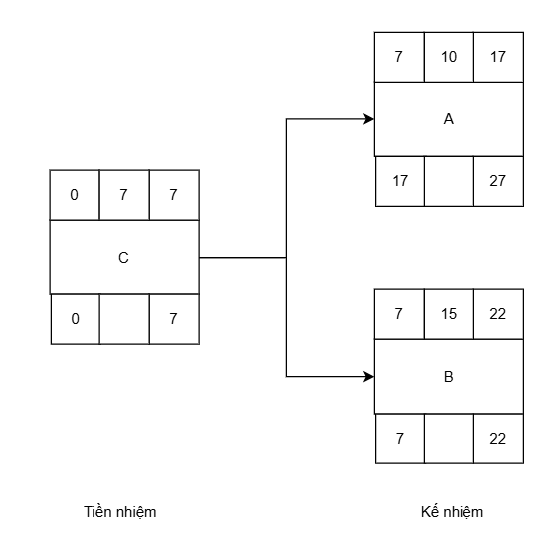
Cách tính thời gian hoàn thành dự án muộn nhất

Slide 15
ƯU ĐIỂM CỦA PDM
Linh hoạt trong biểu diễn mối quan hệ: PDM cho phép biểu diễn 4 loại mối quan hệ (FS, SS, FF, SF), mang lại tính linh hoạt cao hơn so với các phương pháp khác như AOA (Activity-On-Arrow).
Dễ hiểu và dễ sử dụng: Cấu trúc sơ đồ trực quan, dễ hiểu ngay cả với người không chuyên.
Dễ cập nhật và điều chỉnh: Việc thêm/bớt công việc không đòi hỏi phải vẽ lại toàn bộ sơ đồ.
Biểu diễn chi tiết: Có thể biểu diễn nhiều thông tin trên mỗi nút (ES, EF, LS, LF, Float...).
Xác định đường găng chính xác: Giúp xác định rõ ràng các công việc tới hạn và tập trung nguồn lực.
Phổ biến trong phần mềm quản lý dự án: Được hỗ trợ bởi hầu hết các phần mềm quản lý dự án hiện đại (MS Project, Primavera...).

Slide 16
KHUYẾT ĐIỂM CỦA PDM
Phức tạp khi số lượng công việc lớn: Với dự án có nhiều công việc, sơ đồ có thể trở nên phức tạp và khó theo dõi.
Khó khăn trong tính toán thủ công: Việc tính toán ES, EF, LS, LF cho mạng lưới phức tạp đòi hỏi nhiều công sức khi thực hiện thủ công.
Hạn chế trong biểu diễn thời gian thực: Không biểu diễn được thời gian thực của dự án trên sơ đồ (cần có biểu đồ Gantt đi kèm).
Không trực quan về thời gian: Mũi tên chỉ biểu thị mối quan hệ, không biểu thị thời gian, nên khó hình dung được khoảng thời gian giữa các công việc.
Đòi hỏi kiến thức chuyên môn: Để sử dụng hiệu quả, người lập kế hoạch cần có kiến thức về quản lý dự án và phương pháp PDM.
Khó tối ưu hóa nguồn lực: PDM tập trung vào mối quan hệ thời gian, không trực tiếp giải quyết vấn đề phân bổ nguồn lực.

Slide 17
Thank you very much!
PRESENTED BY NHOM 11

